Slide 1
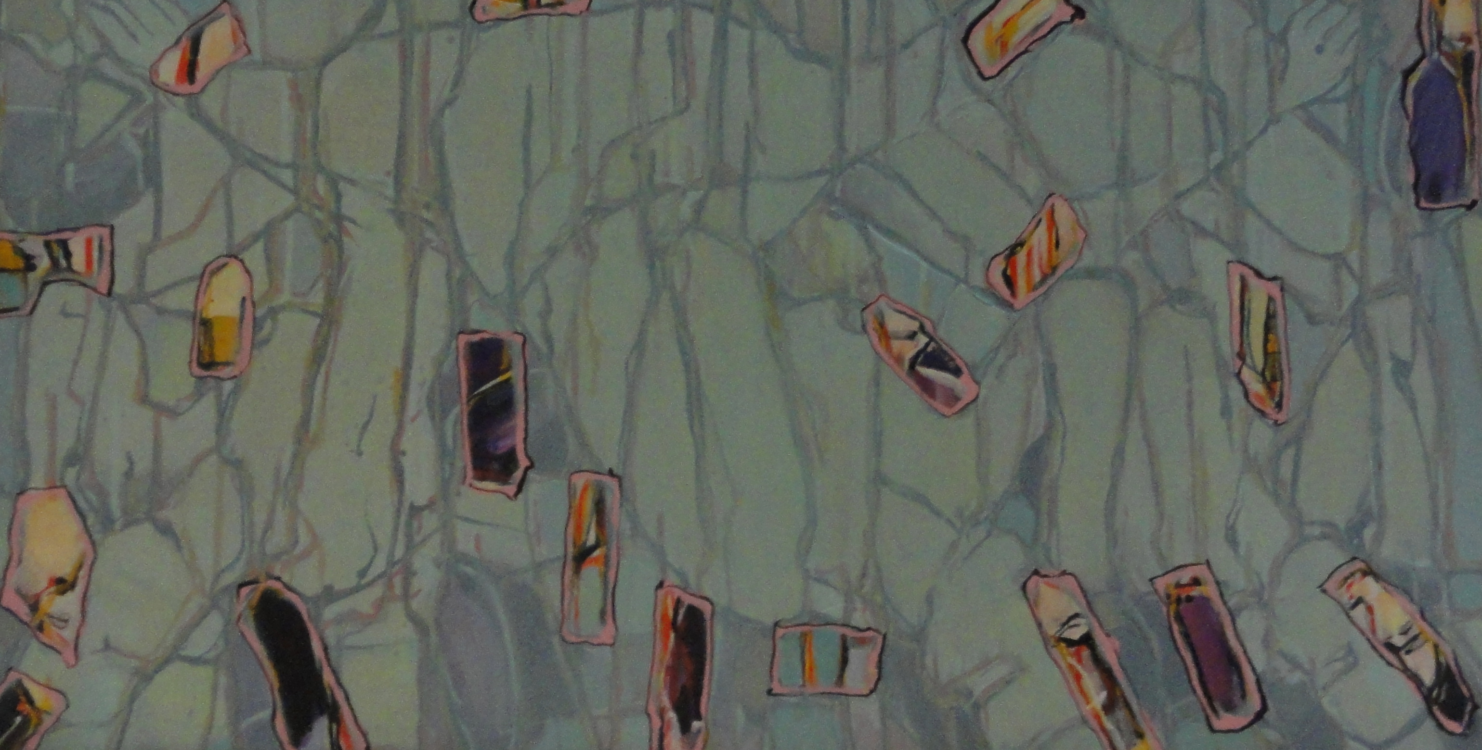

Slide 2
Dit zijn allemaal werkstukken die ik gemaakt heb in 1999 Al deze werken zijn te huur voor 2% van de aangegeven verkoopprijs. Daarvoor kunt u het werk 3 maanden in huis hangen.
Voor al het werk geldt: 1 maand gratis proefhangen
Ad Verhagen
Telefoon 0622952182
Ad.verhagen.kunst@home.nl
.

Slide 4
179 “gedachtenstukjes” afm. 80 x 45 cm prijs 400 €
Techniek: gouache op board

Slide 5
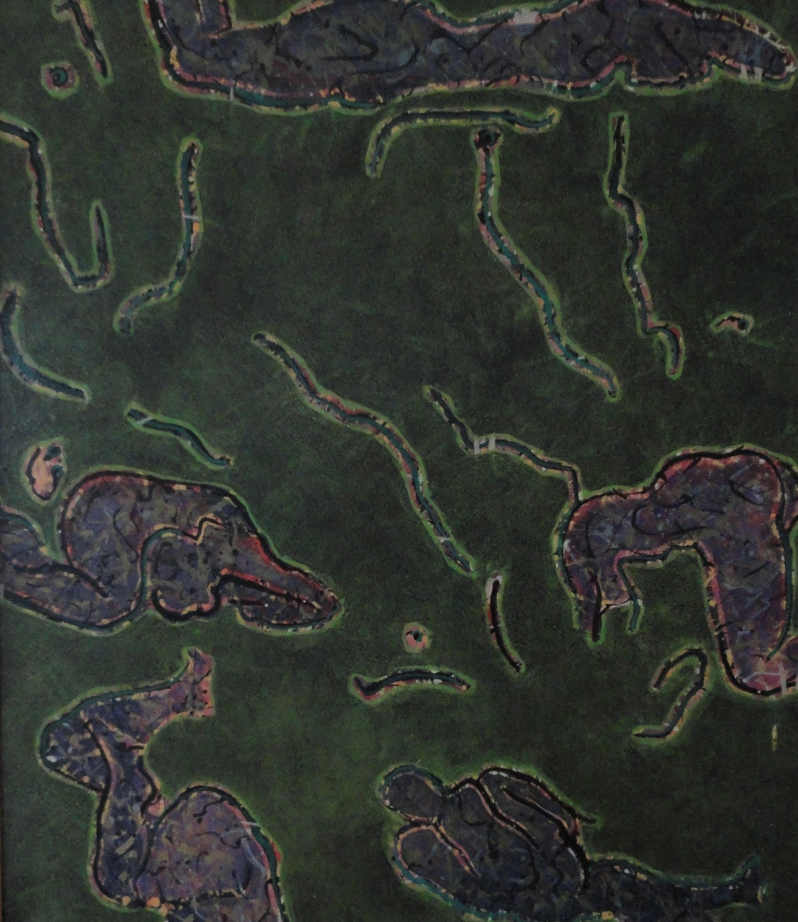

Slide 6
180 “3 man, two woman” afm. 90 x 110 cm prijs 1450 €
Techniek: gouache op linnen

Slide 7
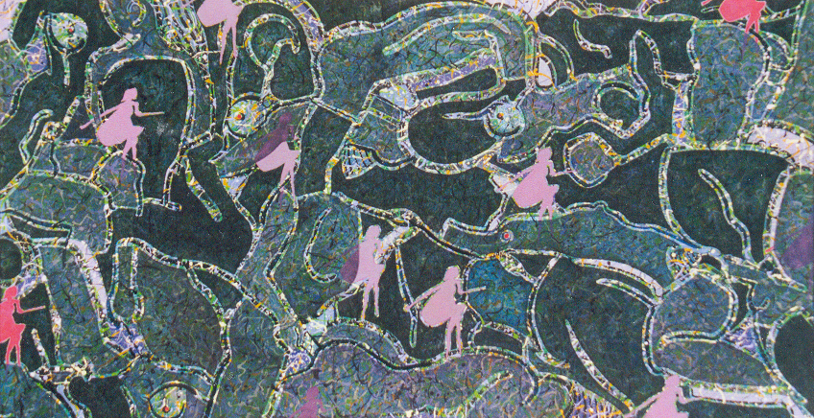

Slide 8
181 “vervlochten figuren” afm. 220 x 120 cm prijs 3950 €
Techniek: gouache op linnen

Slide 9
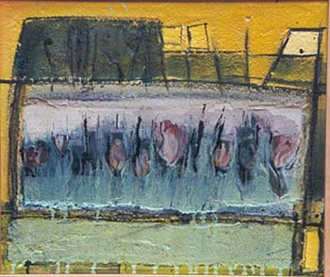

Slide 10
182
“tulpen in een zomerse omgeving”
Verhuurd
Baukje en Roger
Techniek: gemengde techniek op paneel

Slide 11
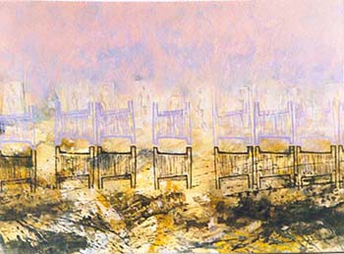

Slide 12
183 “strand” afm. 90 x 60 cm prijs 550 €
Techniek: gouache op paneel
Sluis 0

Slide 13
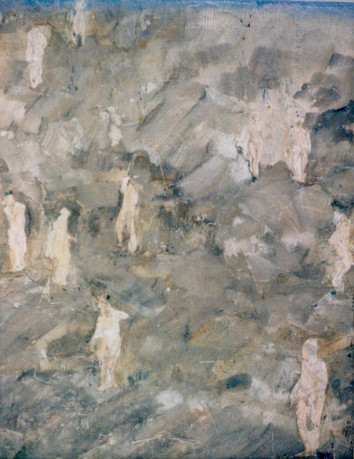
Bestaat niet meer
N.T.K. en/of
Te huur

Slide 14
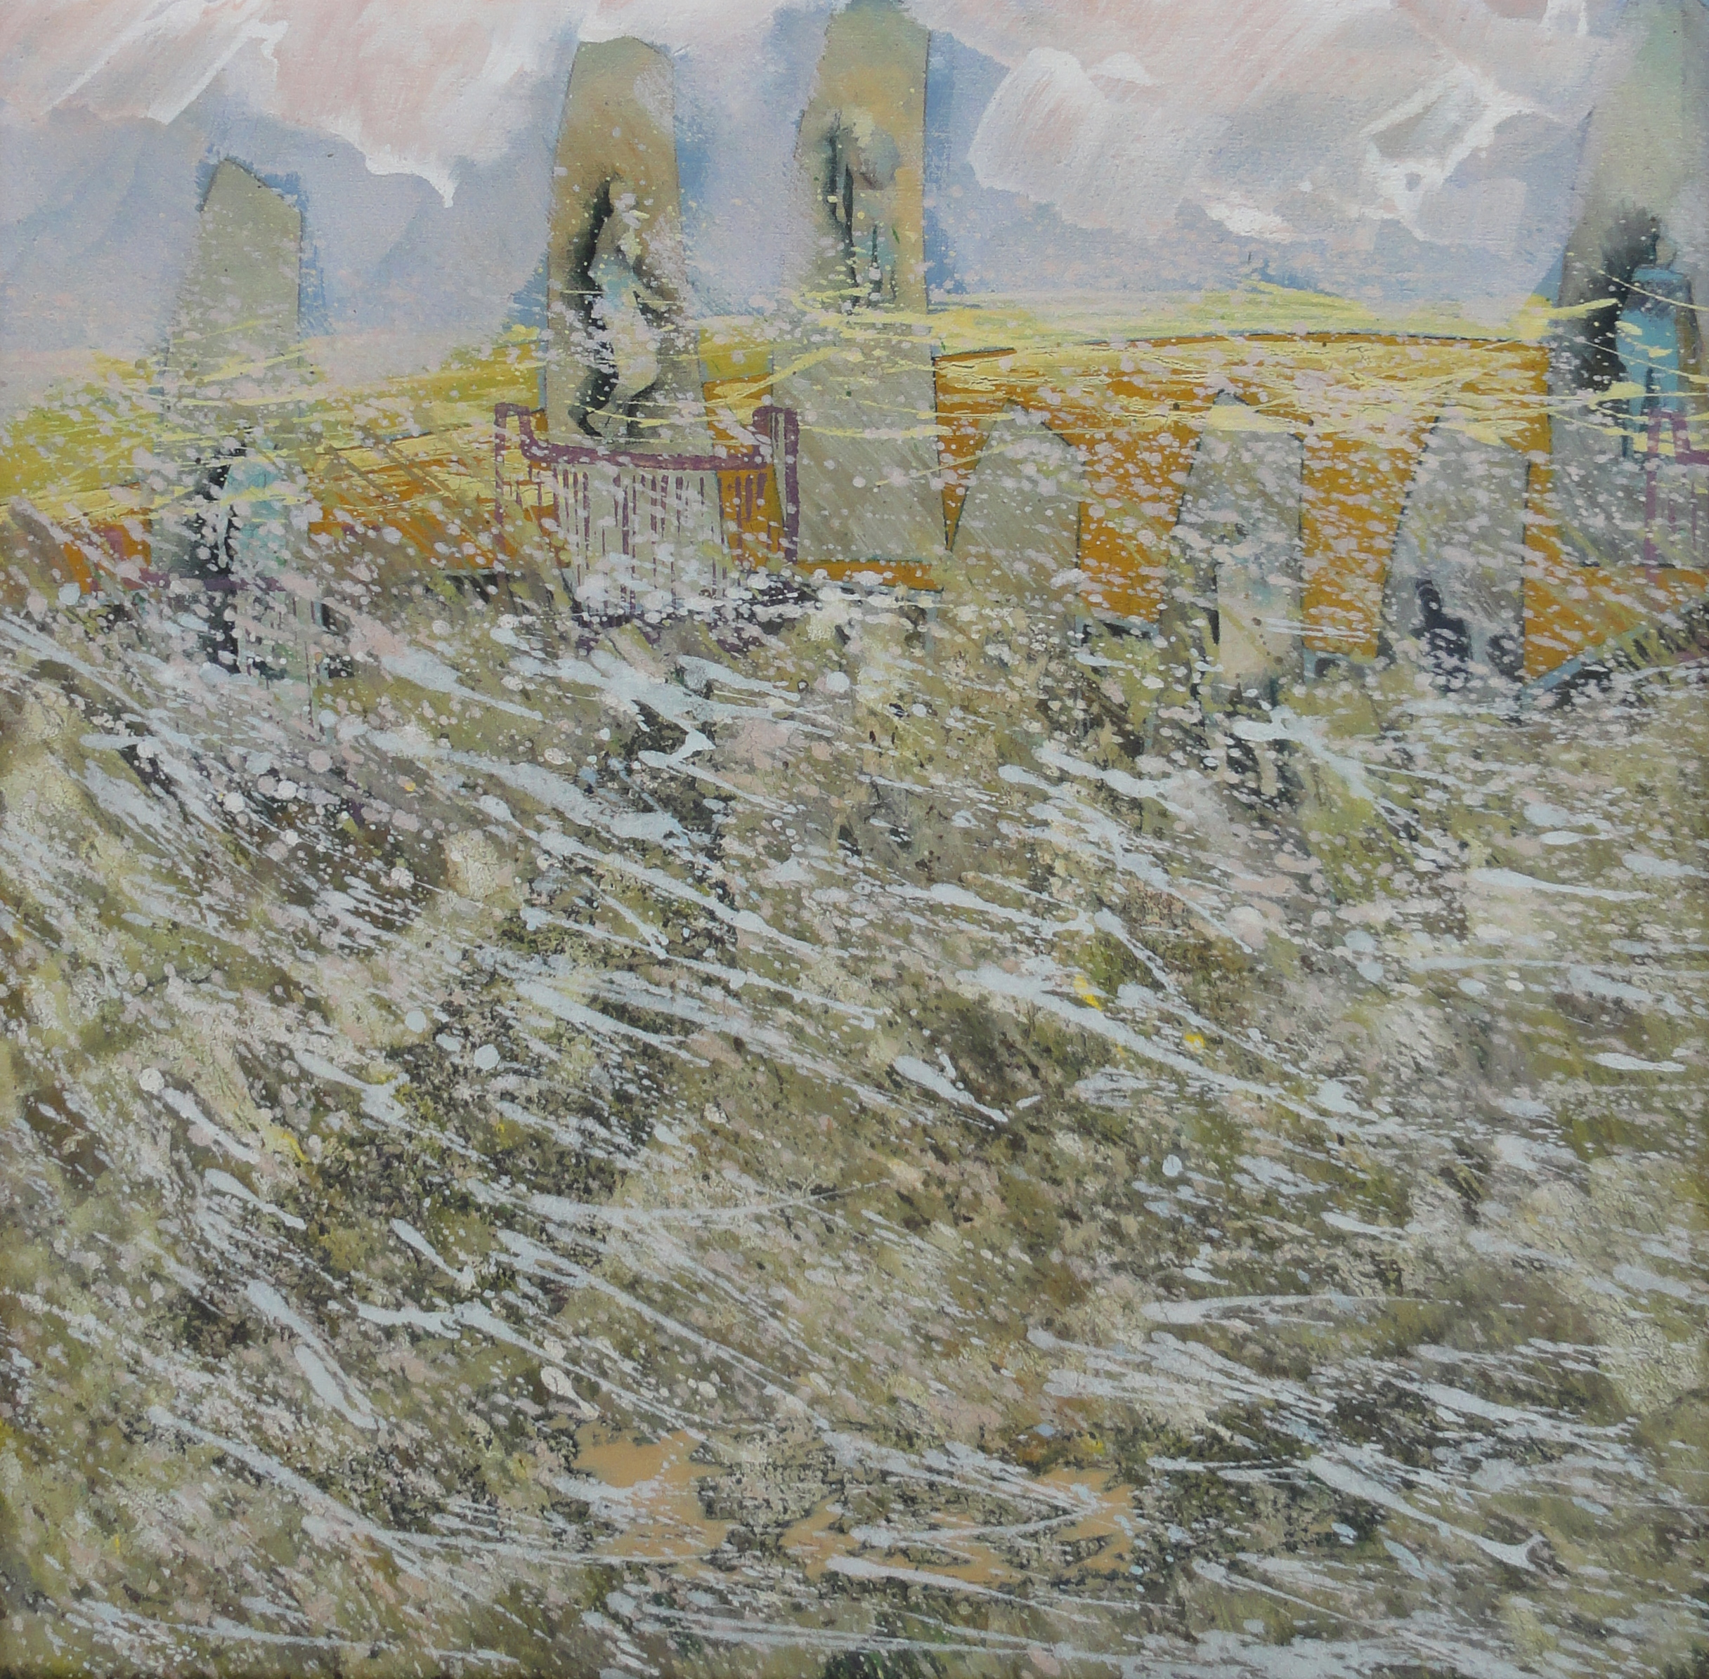

Slide 15
184 “zomeridee” afm. 55 x 55 cm prijs 450 €
Techniek: gouache op linnen

Slide 16
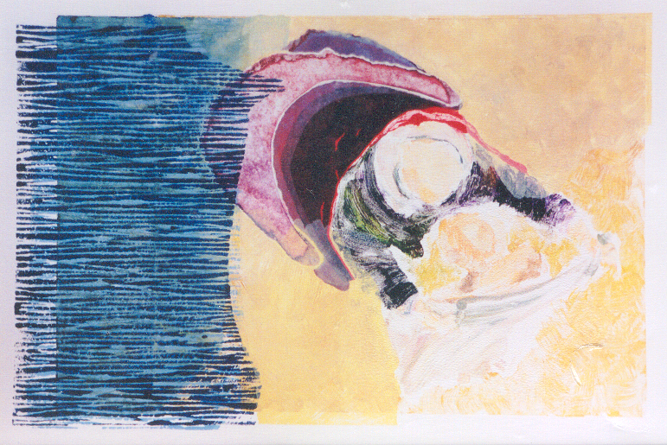

Slide 17
185 “warmtegevend” afm. 65 x 50 cm prijs 300 €
Techniek: monotype

Slide 18
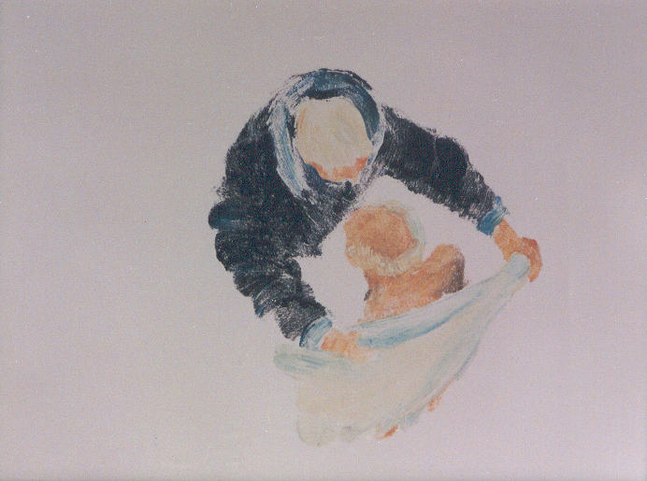

Slide 19
186 “tederheid” afm. 65 x 50 cm prijs 300 €
Techniek: monotype

Slide 20
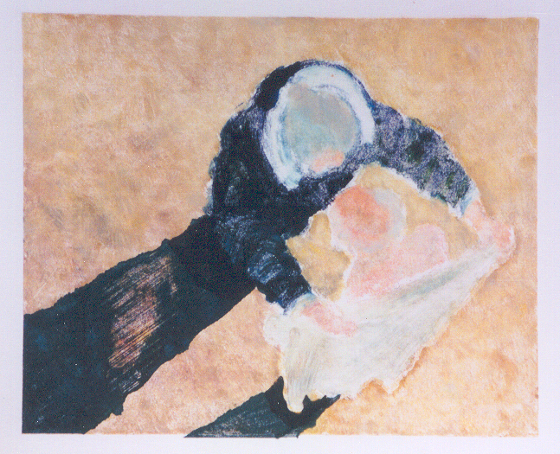

Slide 21
187 “schaduw op strand” afm. 65 x 50 cm prijs 300 €
Techniek: monotype

Slide 22
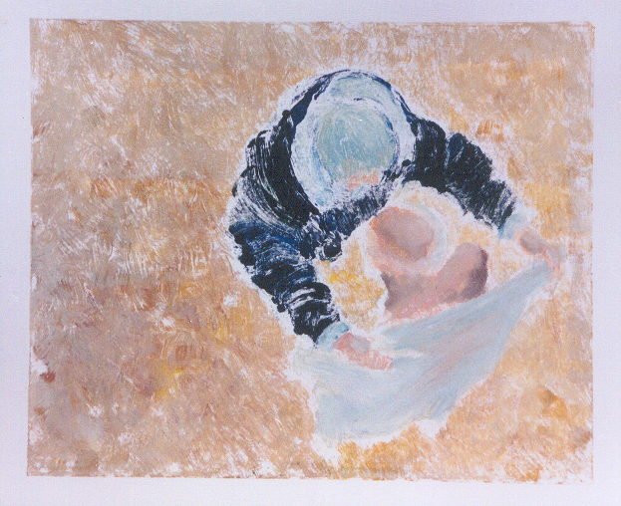

Slide 23
188 “op het strand” afm. 65 x 50 cm prijs 300 €
Techniek: monotype

Slide 24
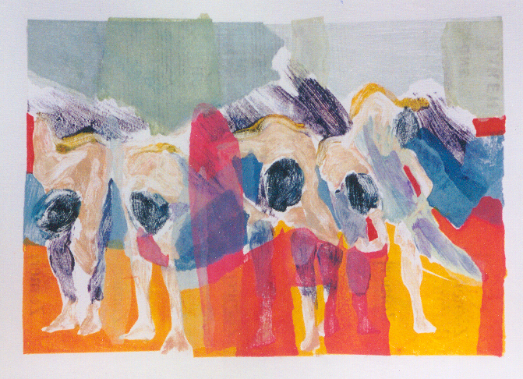

Slide 25
189 “five dancing people” afm. 65 x 50 cm prijs 300 €
Techniek: monotype

Slide 26
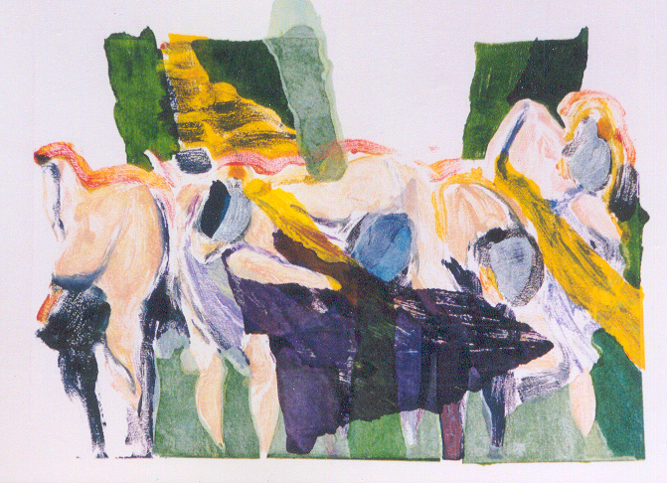

Slide 27
190 “dans voor 5 no1” afm. 65 x 50 cm prijs 300 €
Techniek: monotype

Slide 28
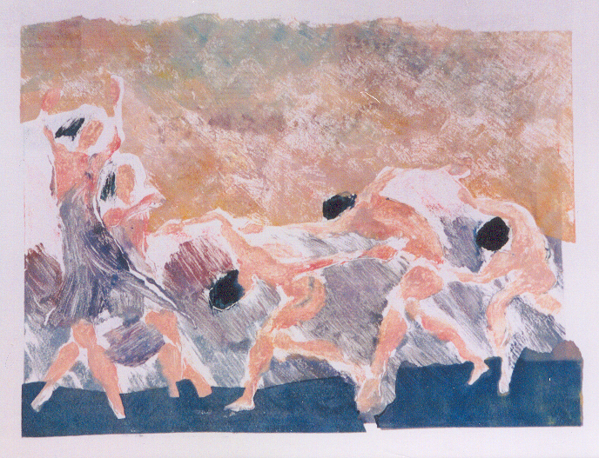

Slide 29
191 “dans voor 5 no2” afm. 65 x 50 cm prijs 300 €
Techniek: monotype

Slide 30
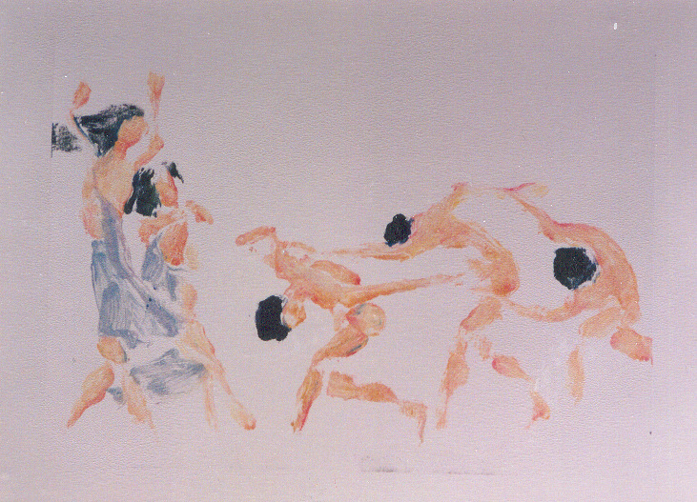

Slide 31
192 “dans voor 5 no3” afm. 65 x 50 cm prijs 300 €
Techniek: monotype

Slide 32
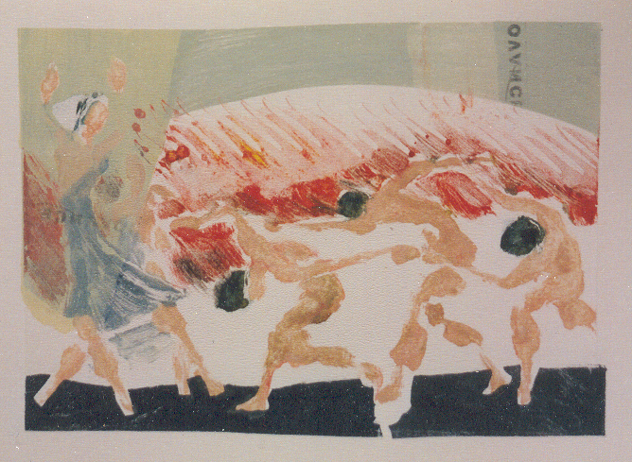

Slide 33
193 “dans voor 5 no4” afm. 65 x 50 cm prijs 300 €
Techniek: monotype

Slide 34
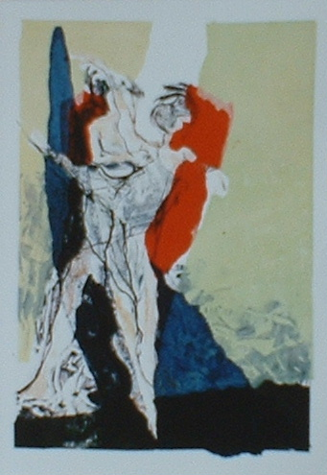

Slide 35
194
“pas de deux”
Verkocht
Dre en Lia
Techniek: monotype

Slide 36
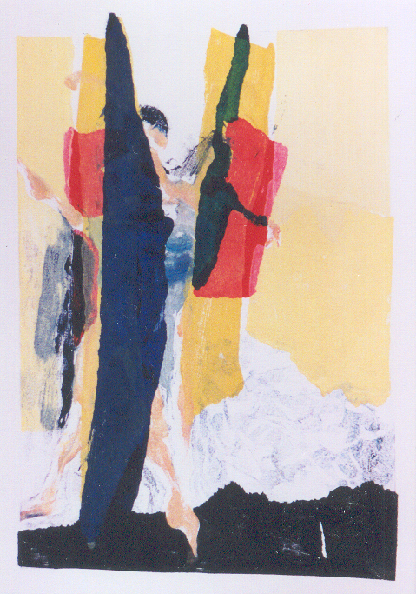

Slide 37
195 “pas de deux no2” afm. 65 x 50 cm prijs 300 €
Techniek: monotype

Slide 38
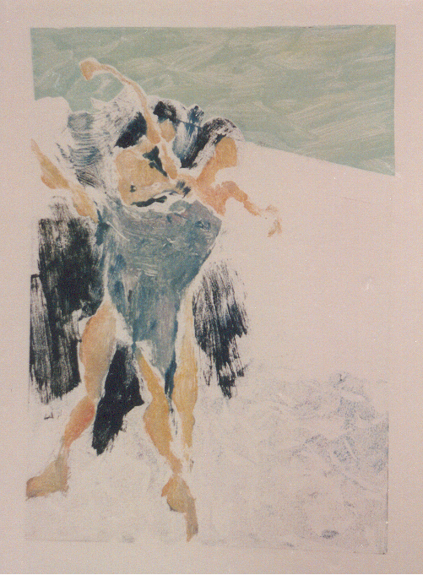

Slide 39
196 “pas de deux no3” afm. 65 x 50 cm prijs 300 €
Techniek: monotype

Slide 40
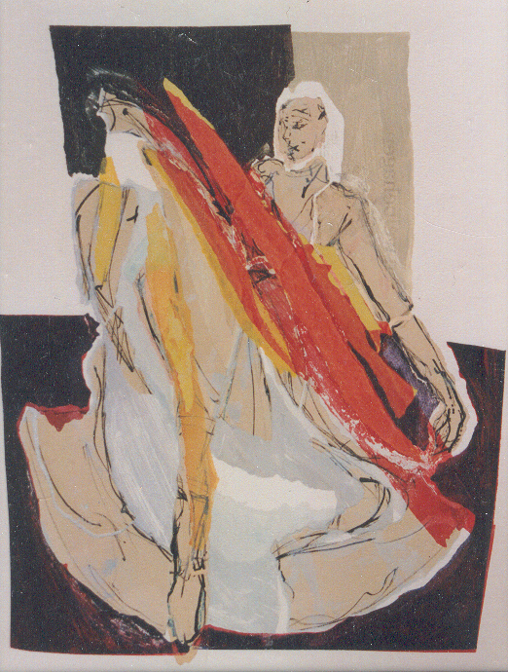

Slide 41
197 “danseres” afm. 65 x 50 cm prijs 300 €
Techniek: monotype

Slide 42
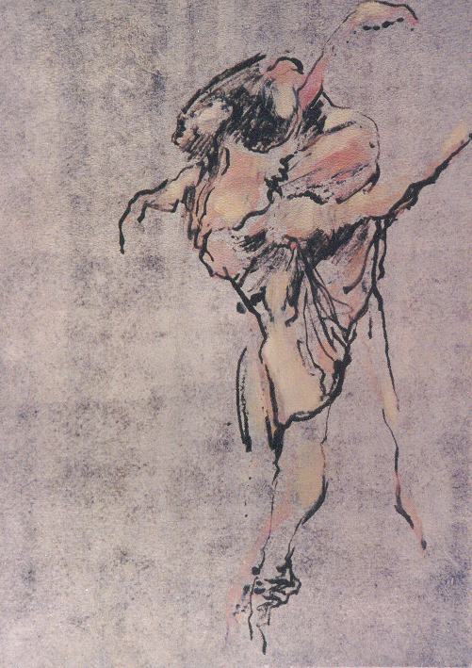

Slide 43
198 “pas de deux no4” afm. 65 x 50 cm prijs 300 €
Techniek: monotype

Slide 44
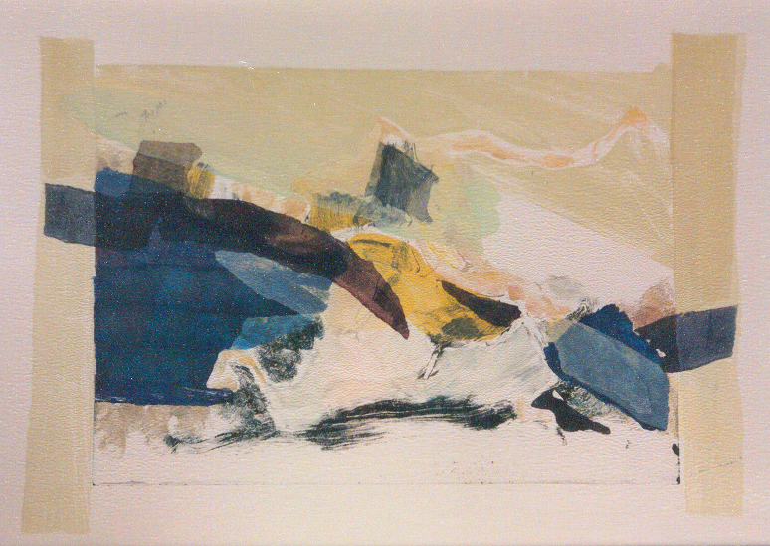

Slide 45
199 “duet man vrouw” afm. 65 x 50 cm prijs 300 €
Techniek: monotype

Slide 46
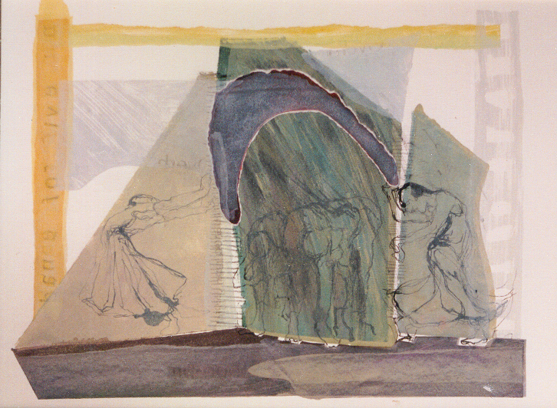

Slide 47
200 “opgesloten dans” afm. 65 x 50 cm prijs 300 €
Techniek: monotype

Slide 48
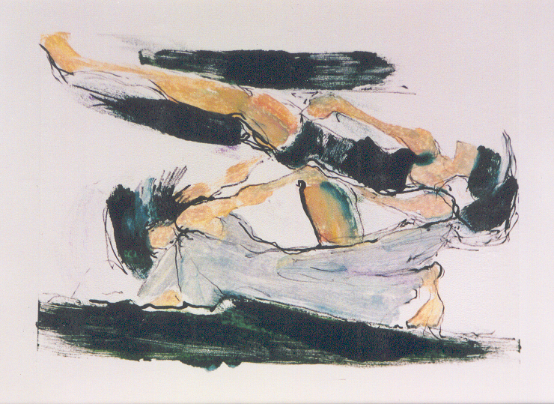

Slide 49
201 “duelet no1” afm. 65 x 50 cm prijs 300 €
Techniek: monotype

Slide 50
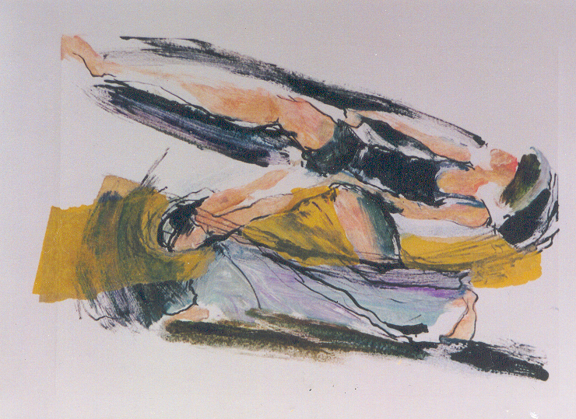

Slide 51
202 “duelet no2” afm. 65 x 50 cm prijs 300 €
Techniek: monotype

Slide 52
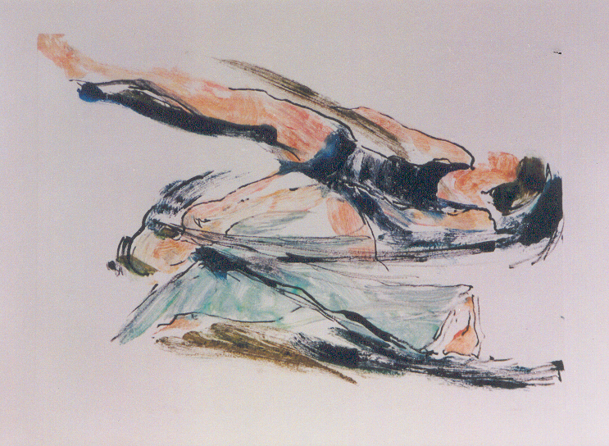

Slide 53
203 “duelet no3” afm. 65 x 50 cm prijs 300 €
monotype

Slide 54
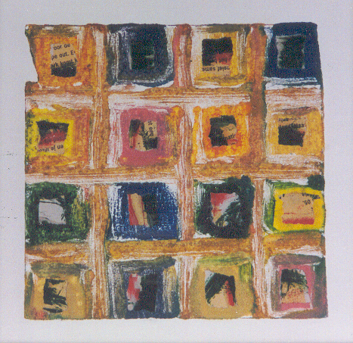

Slide 55
204
“16 kwadraat”
Verkocht
Ryki en Wim
Techniek: monotype

Slide 56
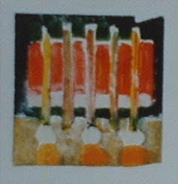
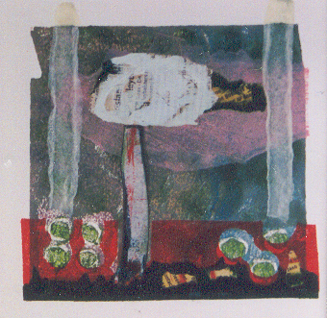
Verhuurd aan Jos&Maya
205
“compositie met groen vlak”
25 x 25 cm
125€
monotype
206
“wolk uit schoorsteen”
25 x 25 cm
125€
monotype

Slide 57
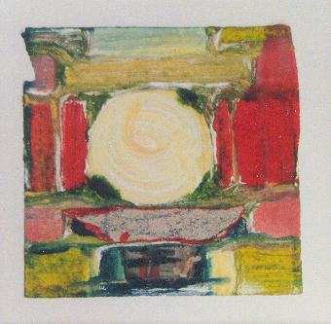
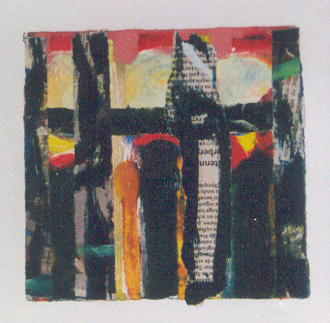
Verhuurd aan Jos&Maya
207
“De zonneschijf”
25 x 25 cm
125€
monotype
208
“het bericht”
25 x 25 cm
125€
monotype

Slide 58
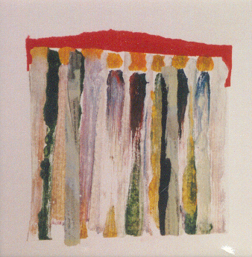
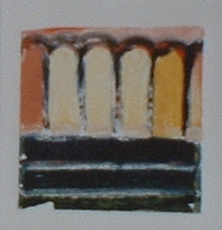
209
“verzameling onder rood luifel”
25 x 25 cm
125€
monotype
210
“compositie met 2 blauwe vlakken”
25 x 25 cm
125€
monotype

Slide 59
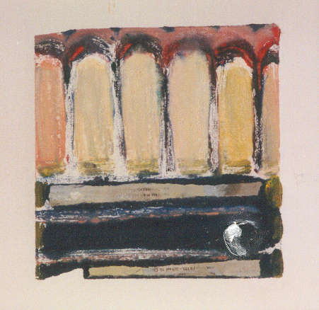
211
“compositie met blauw vlak”
25 x 25 cm
125€
monotype

Slide 60
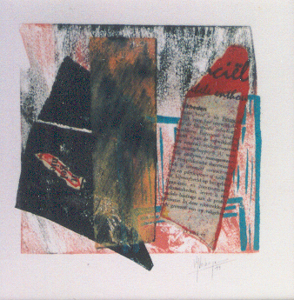
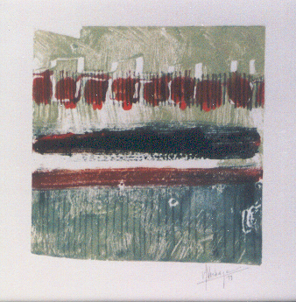
212
“Krantebericht”
25 x 25 cm
125€
monotype
213
“het rood wit en blauw”
25 x 25 cm
125€
monotype

Slide 61
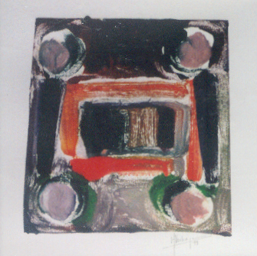
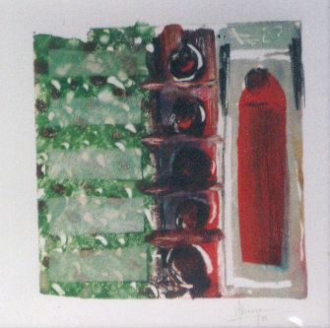
214
“rode rechthoek”
25 x 25 cm
125€
monotype
215
“rood groen”
25 x 25 cm
125€
monotype

Slide 62
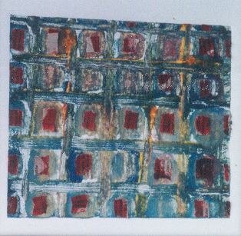
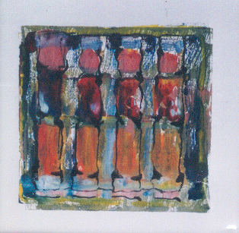
Verhuurd aan Jos&Maya
216
“rode deurtjes”
25 x 25 cm
125€
monotype
217
“4 kolommen”
25 x 25 cm
125€
monotype

Slide 63
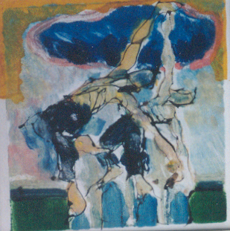
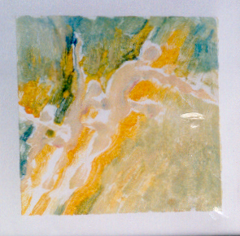
218
“wolkendans no1”
25 x 25 cm
125€
monotype
219
“zomerdans no1”
25 x 25 cm
125€
monotype

Slide 64
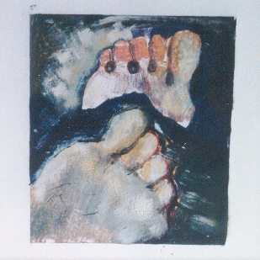
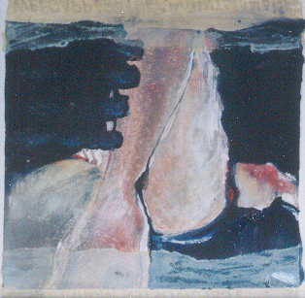
220
“2 voeten”
25 x 25 cm
125€
monotype
221
“achteroverliggend naakt”
25 x 25 cm
125€
monotype

Slide 65
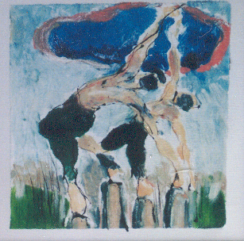
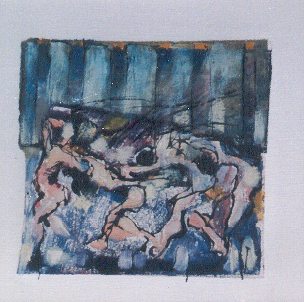
222
“wolkdans no2”
25 x 25 cm
125€
monotype
223
”4 dansers”
25 x 25 cm
125€
monotype

Slide 66
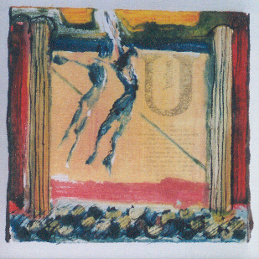
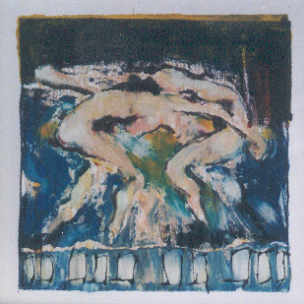
224
”het theater”
25 x 25 cm
125€
monotype
225
”bewegend om elkaar”
25 x 25 cm
125€
monotype

Slide 67
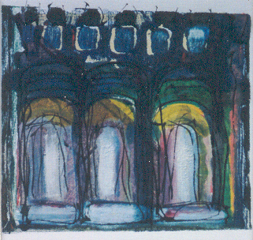
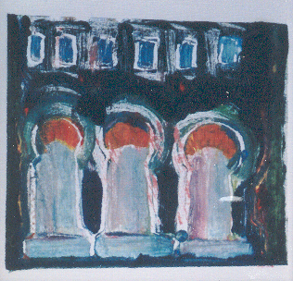
226
“3 poorten 5 raampjes”
25 x 25 cm
125€
monotype
227
“6 blauwe raampjes”
25 x 25 cm
125€
monotype

Slide 68
228
“zomerdans 2”
verkocht
229
“dans om gele vlek”
verkocht

